Slide 1


Существующие приложения:
WeatherMood предлагает:
Комбинацию погоды и трекинга настроения
Показывают только погоду
WeatherMood
Не анализируют связь погоды и настроения
Аналитику связи между погодой и эмоциями
Android-приложение для отслеживания погоды и анализа настроения
Нет персонализированных рекомендаций
Персональные советы по одежде и эко-советы
Уникальный опыт для пользователя
Однообразный функционал
Выполнил: Афанасенко Илья Группа: 413ИС-22

Slide 2

Проблема и уникальное решение
WeatherMood предлагает:
Существующие приложения:
Комбинацию погоды и трекинга настроения
Показывают только погоду
Аналитику связи между погодой и эмоциями
Не анализируют связь погоды и настроения
Да
Нет
Персональные советы по одежде и эко-советы
Нет персонализированных рекомендаций
Уникальный опыт для пользователя
Однообразный функционал
Настроение и погода.
Узнай взаимосвязь с помощью WeatherMood!

Slide 3
WeatherMood
Основные возможности
Существующие приложения:
WeatherMood предлагает:
Комбинацию погоды и трекинга настроения
1. Погода в реальном времени
4. Персональные советы
Показывают только погоду
• Текущая погода с детальной информацией
• Почасовой прогноз на ближайшие часы
• Динамические фоны в зависимости от условий
• Обновление свайпом вниз
• Поддержка нескольких городов
• Советы по одежде (15+ сценариев)
• Эко-советы (20+ сценариев)
• Учет ощущаемой температуры
• Умные рекомендации
Не анализируют связь погоды и настроения
API
DB
Аналитику связи между погодой и эмоциями
UI
DB
async
in addition
ЯП
Нет персонализированных рекомендаций
Retrofit + OpenWeatherMap API
Room Database (локально)
Персональные советы по одежде и эко-советы
5. Облачная синхронизация
Firebase (в облаке)
2. Трекинг настроения
Material Design
• Хранение настроений и городов на устройстве
• Быстрая работа без интернета
• Автоматическое управление базой данных
Kotlin Coroutines
• WorkManager - синхронизация в фоне
• Location Services - определение местоположения
• SharedPreferences - сохранение настроек
• Вход по email
• Синхронизация между устройствами
• Анонимный режим
• Автоматическое резервное копирование
Kotlin
• Компоненты от Google
• Красивый современный дизайн
• Готовые элементы (кнопки, карточки, меню)
• Retrofit - для запросов к серверу
• OpenWeatherMap - источник погодных данных
• Автоматическое преобразование данных
Уникальный опыт для пользователя
• Оценка настроения от 1 до 5 звезд
• Ограничение по времени (раз в минуту)
• История всех записей
• Связь с погодными данными
Однообразный функционал
• Firebase Auth - вход по email
• Firestore - синхронизация между устройствами
• Сохранение данных в безопасности
• Выполнение задач в фоне
• Приложение не зависает при загрузке
• Плавная работа интерфейса
• Официальный язык Android
• Современный и безопасный
• Упрощает написание кода
3. Аналитика и графики
6. Офлайн-режим
• График настроений по дням и месяцам
• Анализ влияния погоды на настроение
• Статистика по дням недели
• Автоматические выводы
• Работа без интернета
• Локальное кэширование
• Автосинхронизация при появлении сети

Slide 4
WeatherMood
Технический стек
API
DB
UI
DB
async
in addition
ЯП
Retrofit + OpenWeatherMap API
Room Database (локально)
Material Design
• Хранение настроений и городов на устройстве
• Быстрая работа без интернета
• Автоматическое управление базой данных
Firebase (в облаке)
Kotlin Coroutines
• WorkManager - синхронизация в фоне
• Location Services - определение местоположения
• SharedPreferences - сохранение настроек
Kotlin
• Компоненты от Google
• Красивый современный дизайн
• Готовые элементы (кнопки, карточки, меню)
• Retrofit - для запросов к серверу
• OpenWeatherMap - источник погодных данных
• Автоматическое преобразование данных
• Firebase Auth - вход по email
• Firestore - синхронизация между устройствами
• Сохранение данных в безопасности
• Выполнение задач в фоне
• Приложение не зависает при загрузке
• Плавная работа интерфейса
• Официальный язык Android
• Современный и безопасный
• Упрощает написание кода

Slide 5
WeatherMood
Технический стек
API
DB
UI
DB
async
in addition
ЯП
Retrofit + OpenWeatherMap API
Room Database (локально)
Material Design
• Хранение настроений и городов на устройстве
• Быстрая работа без интернета
• Автоматическое управление базой данных
Firebase (в облаке)
Kotlin Coroutines
• WorkManager - синхронизация в фоне
• Location Services - определение местоположения
• SharedPreferences - сохранение настроек
Kotlin
• Компоненты от Google
• Красивый современный дизайн
• Готовые элементы (кнопки, карточки, меню)
• Retrofit - для запросов к серверу
• OpenWeatherMap - источник погодных данных
• Автоматическое преобразование данных
• Firebase Auth - вход по email
• Firestore - синхронизация между устройствами
• Сохранение данных в безопасности
• Выполнение задач в фоне
• Приложение не зависает при загрузке
• Плавная работа интерфейса
• Официальный язык Android
• Современный и безопасный
• Упрощает написание кода
Интерфейс
Бизнес-логика
Данные
Экраны приложения:
Умные помощники (Managers):
Источники информации:
• Главный экран - погода и настроение
• Экран авторизации - вход/регистрация
• История настроений - все записи
• Графики и аналитика - статистика
• Настройки - параметры приложения
• Выбор города - поиск и добавление
• UserManager - управляет пользователями
• CityManager - управляет городами
• LocationHelper - определяет местоположение
• SyncManager - синхронизирует данные
• AuthService - авторизация
• OpenWeatherMap API - погода из интернета
• Room Database - данные на телефоне
• Firebase Cloud - данные в облаке
• Настройки - предпочтения пользователя

Slide 6
WeatherMood
Архитектура приложения
Интерфейс
Бизнес-логика
Данные
⭐
☁️
📍
🔄
Экраны приложения:
Умные помощники (Managers):
👤
Источники информации:
Оценки настроения
Избранные города
Кэш погоды
Очередь синхронизации
mood_ratings
• Оценка (1-5 звёзд)
• Погода на момент оценки:
- Температура
- Ощущаемая температура
- Влажность, ветер и т. д.
- Погодные условия
• Дата и время
• Город
• Примечание (опционально)
weather_cache
• Данные о погоде
• Город
• Координаты
• Время сохранения
• Когда истекает (чтобы обновить)
• Главный экран - погода и настроение
• Экран авторизации - вход/регистрация
• История настроений - все записи
• Графики и аналитика - статистика
• Настройки - параметры приложения
• Выбор города - поиск и добавление
Пользователи
favorite_cities
• Название города
• Координаты (широта, долгота)
• Страна
• Выбран ли по умолчанию
• Принадлежит какому пользователю
• UserManager - управляет пользователями
• CityManager - управляет городами
• LocationHelper - определяет местоположение
• SyncManager - синхронизирует данные
• AuthService - авторизация
• OpenWeatherMap API - погода из интернета
• Room Database - данные на телефоне
• Firebase Cloud - данные в облаке
• Настройки - предпочтения пользователя
users
• ID пользователя
• Email (если есть аккаунт)
• Имя
• Дата создания
• Настройки темы
• Режим (анонимный или с аккаунтом)
sync_queue
• Что нужно отправить в облако
• Тип операции (добавить/изменить/удалить)
• Количество попыток
• Статус отправки

Slide 7
WeatherMood
Структура базы данных
⭐
☁️
📍
🔄
👤
Оценки настроения
Избранные города
Кэш погоды
Очередь синхронизации
mood_ratings
• Оценка (1-5 звёзд)
• Погода на момент оценки:
- Температура
- Ощущаемая температура
- Влажность, ветер и т. д.
- Погодные условия
• Дата и время
• Город
• Примечание (опционально)
weather_cache
• Данные о погоде
• Город
• Координаты
• Время сохранения
• Когда истекает (чтобы обновить)
Пользователи
favorite_cities
• Название города
• Координаты (широта, долгота)
• Страна
• Выбран ли по умолчанию
• Принадлежит какому пользователю
users
• ID пользователя
• Email (если есть аккаунт)
• Имя
• Дата создания
• Настройки темы
• Режим (анонимный или с аккаунтом)
sync_queue
• Что нужно отправить в облако
• Тип операции (добавить/изменить/удалить)
• Количество попыток
• Статус отправки

Slide 8
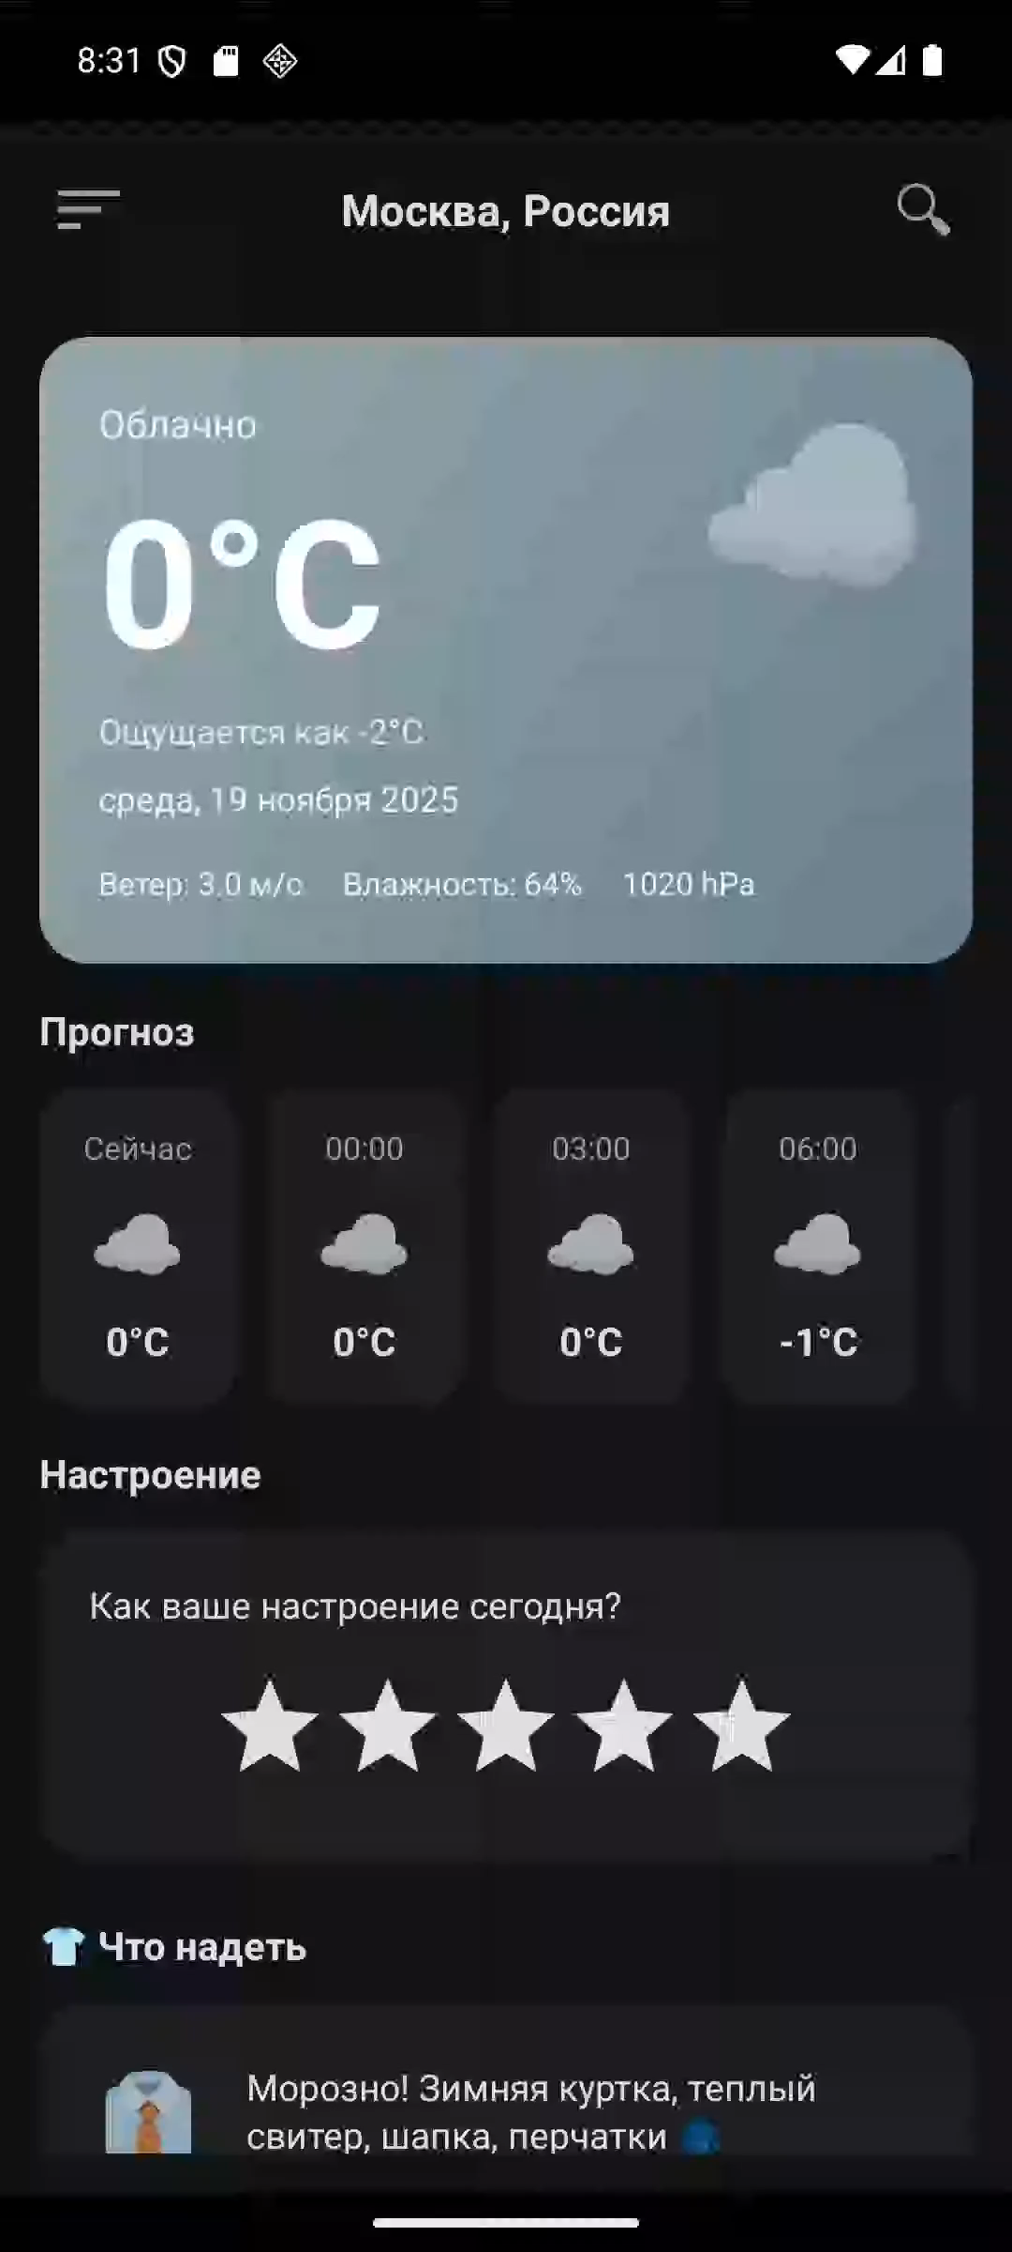
WeatherMood
Демонстрация интерфейса
Загрузка погоды
Синхронизация
Пользователь
Проверка
SyncQueue
API запрос
Кэш
UI-обновление
Изменения
WorkManager
Firestore
Сохранение настроения
Офлайн-режим
Оценка
Проверка
Погода
Entity
Room
Синхронизация
Нет сети
Кэш
Локально
При сети Синхронизация

Slide 9
Планы развития
WeatherMood
• Версия для iOS
• Machine Learning для предсказания настроения
• Интеграция с умным домом
• HealthKit интеграция
• Расширенная экологическая аналитика
• Прогноз на неделю
• Интеграция с календарем
• Социальные функции (делиться настроением)
• Кастомные темы оформления
• Мультиязычность (английский, другие языки)
• Виджет для главного экрана
• Push-уведомления о погоде
• Расширенная аналитика (экспорт данных)
• Погодные алерты и предупреждения
• Улучшение графиков (больше визуализаций)
Краткосрочные
Среднесрочные
Долгосрочные

Slide 10
Спасибо за внимание!
n1qd1337@gmail.com
github.com/n1qd/WeatherMood

